Slide 1
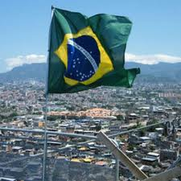

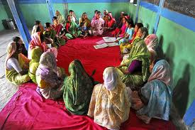


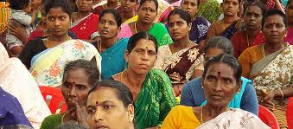

MICROSSEGURO e O CLIMA
Ana Rita R. Petraroli

Slide 2


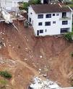

Sociedade de Riscos
Nunca nossa sociedade viveu um momento de tantos riscos e de tantas dubiedades.
O próprio planeta tem demonstrado que viver é um risco por vezes imensurável: As mudanças climáticas, o excesso ou a escassez de chuva. O calor extenuante e o frio absoluto. Contrastes no nosso dia-a-dia que nos levam a pensar em nossas relações pessoais e sociais.
Em contrapartida e talvez pela mesma razão, os riscos da sociedade atual crescem em número, multiplicam-se em formas e inovam-se quanto aos tipos. Em paralelo nosso contato em sociedade tem-se feito cada vez mais, e esta é uma tendência quase sem volta, de maneira fluida, transparente no sentido de ausência de camadas mais espessas.

Slide 3

Sociedade de Riscos
“As mudanças climáticas são fenômenos globais, mas os problemas serão bastante locais, e teremos de nos adaptar e planejar de forma local.”
As areas receptivas ao microsseguro são as mesma mais sujeitas aos efeitos climaticos.
Locais mais atingidos e onde estão localizados os mais escassos recursos.

Slide 4
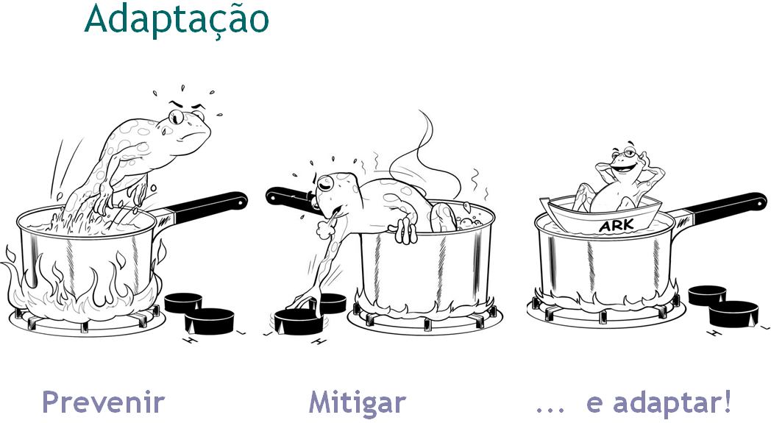
Sociedade de Riscos - SOBREVIVENCIA

Slide 5
Sociedade de Riscos - ADAPTAÇÃO
Segundo o IPCC (2001), adaptação pode ser definida como “um ajuste nos sistemas ecológicos, sociais ou econômicos em resposta a estímulos climáticos atuais ou esperados e seus efeitos e impactos”.
Esse termo se refere a mudanças nos processos, práticas, ou estruturas para moderar ou conpensar danos em potencial ou para tirar vantagem de oportunidades associadas às mudanças climáticas. Envolve ajustes para reduzir a vulnerabilidade de comunidades, regiões ou atividades às mudanças climáticas e à variabilidade.
Assim, difere de mitigação, que pode ser definida como “uma intervenção antropogênica para reduzir as fontes ou aumentar a drenagem de gases de efeito estufa”.
SERÁ NOVIDADE ???

Slide 6
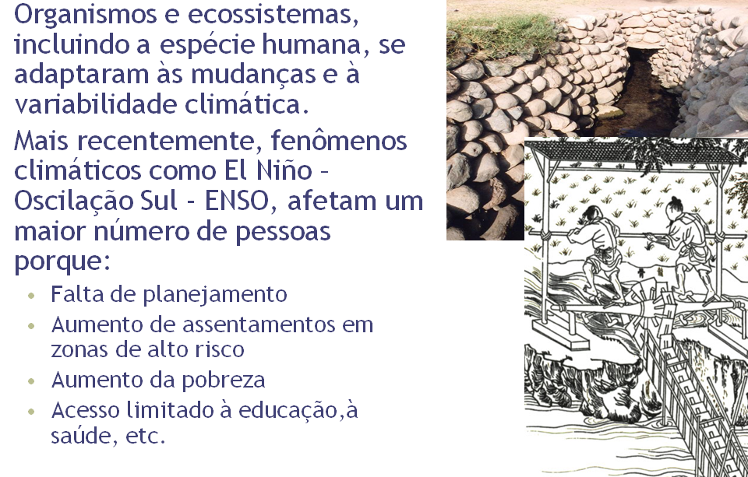
Sociedade de Riscos - ADAPTAÇÃO
“um ajuste nos sistemas ecológicos, sociais ou econômicos em resposta a estímulos climáticos atuais ou esperados e seus efeitos e impactos”.

Slide 7
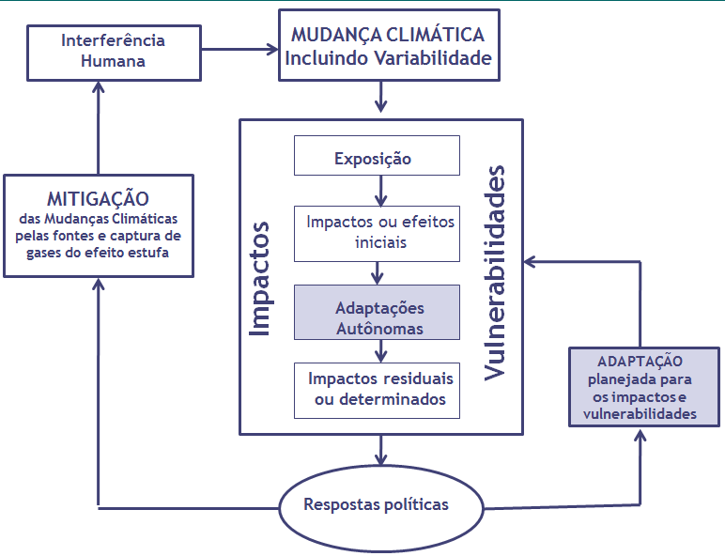
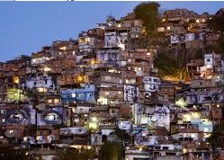
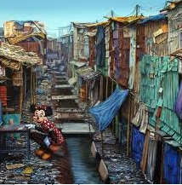
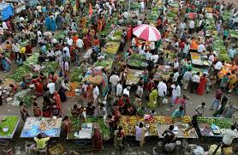
Sociedade de Riscos - ADAPTAÇÃO
Junto com a adaptação autônoma, há também o que chamamos de adaptação planejada. Nesse esquema a mudança climática e a variabilidade têm um impacto numa comunidade. Dependendo de sua vulnerabilidade, a comunidade será afetada, mas também será capaz de responder e de se adaptar até certo ponto. A certos impactos, a comunidade pode não se adaptar. Paral idar com esses impactos, uma resposta política é necessária. Essa resposta pode resultar em medidas de mitigação, mas também em medidas de adaptação planejadas para abordar impactos específicos das mudanças climáticas.

Slide 8
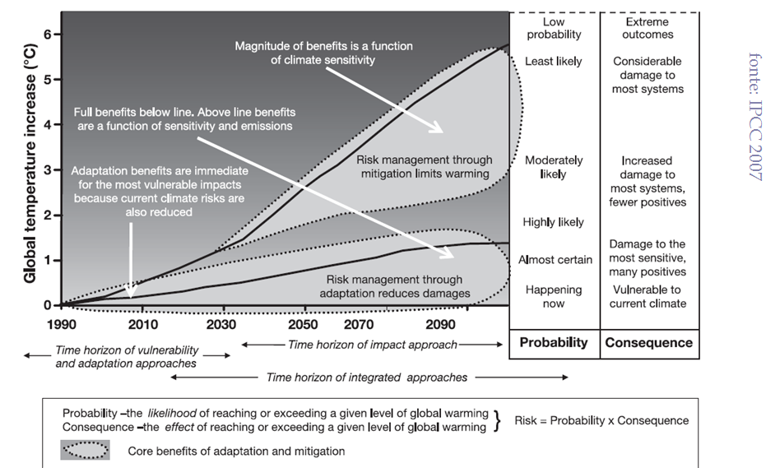
Sociedade de Riscos - VULNERABILIDADE

Slide 9
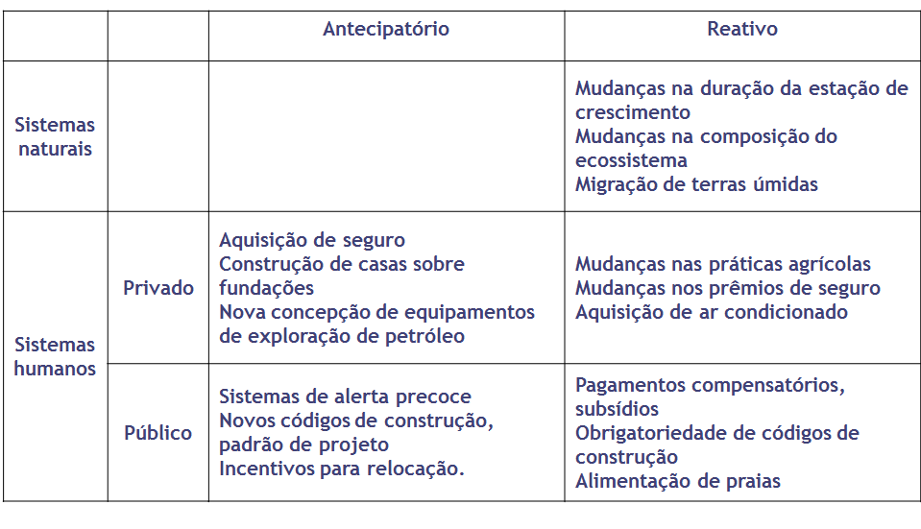
Sociedade de Riscos - OPÇÕES

Slide 10
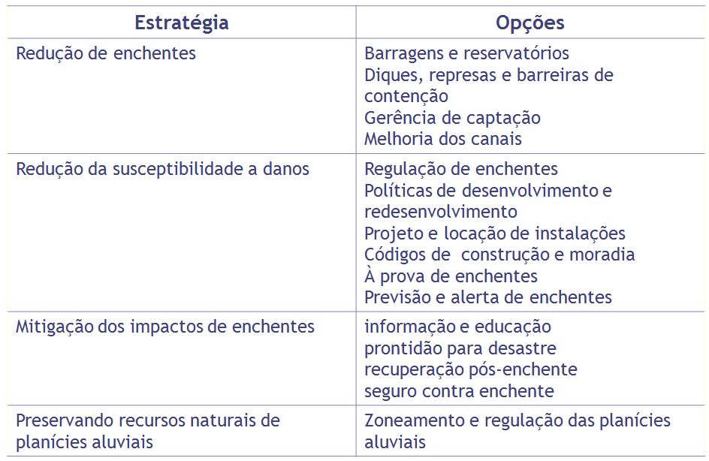
Sociedade de Riscos - OPÇÕES

Slide 11
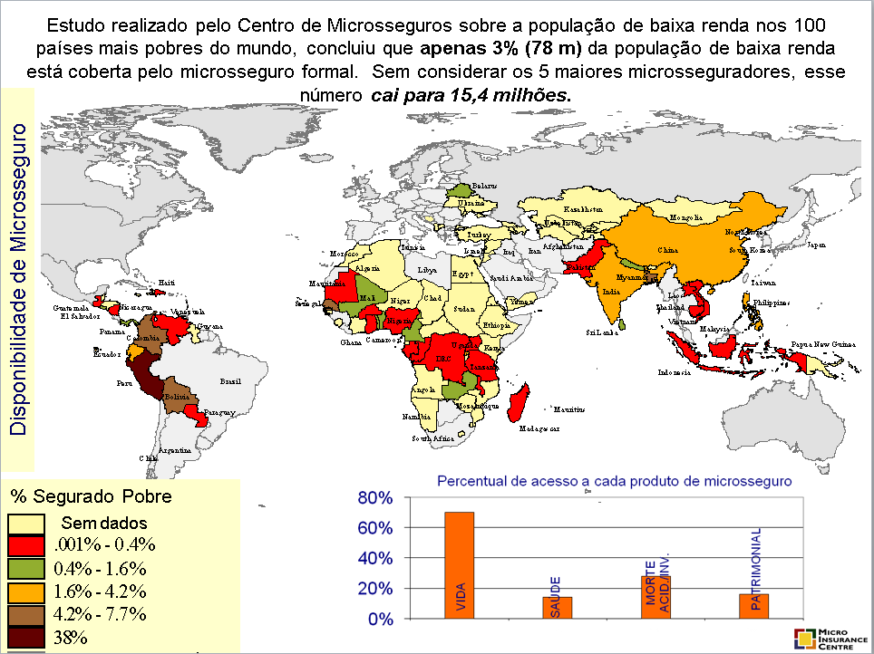
Petraroli│Advogados Associados

Slide 12
Cobertura de Microsseguro - Américas
Apólices
Prestamista
4,725,202
Funeral
2,627,330
Vida
283,525
Vida (longo prazo)
22,000
Saúde
300,876
Patrimonial
600
Segurados
Total
7,928,238
Número de Vidas Cobertas
% da população pobre com microsseguro
Limitado a sem informação sobre segurados
Notes:
Credit life 4,725,202 3.7m credit life in Peru from one company (Altas Cumbres), 325k in Peru from 2 others, 500k one company Ecuador,
Funeral 2,627,330 2.5m in Colombia only (ASEGURADORA SOLIDARIA DE COLOMBIA) delivered through mutual members and funeral parlours
Term life 283,525
Long term life 22,000
Health 300,876 250k are in Bolivia with Pro Mujer with basic primary care provision. They provide direct care based on pre-paid helth care (they only have 75k borrowers)
Property 600
TOTAL 7,928,238
In the Americas, the team identified 7.8 million people covered by microinsurance – nearly 10% of all microinsurance-covered lives found worldwide in the countries under review. This coverage, 6.7 million, comes predominantly from two countries, Peru and Colombia. Much of Peru’s microinsurance (over 3.3 million people covered) is from one credit institution and represents credit life insurance. The majority of Colombia’s microinsurance (2.5 million people covered) is also from one entity offering funeral insurance. The research team found that a common phenomenon repeated throughout the target countries was that when there was significant microinsurance in a country, it was typically because of a single entity. Often it was because of a mandatory microinsurance product (as in Peru) and it was usually sold to groups (as with both the Peru and Colombia products). Other programs show limited uptake from low-income consumers. On average, microinsurance availability (covered lives of poor over total population of poor) in the Americas is 7.8%, although this figure is seriously skewed by the high numbers for Peru.

Slide 13
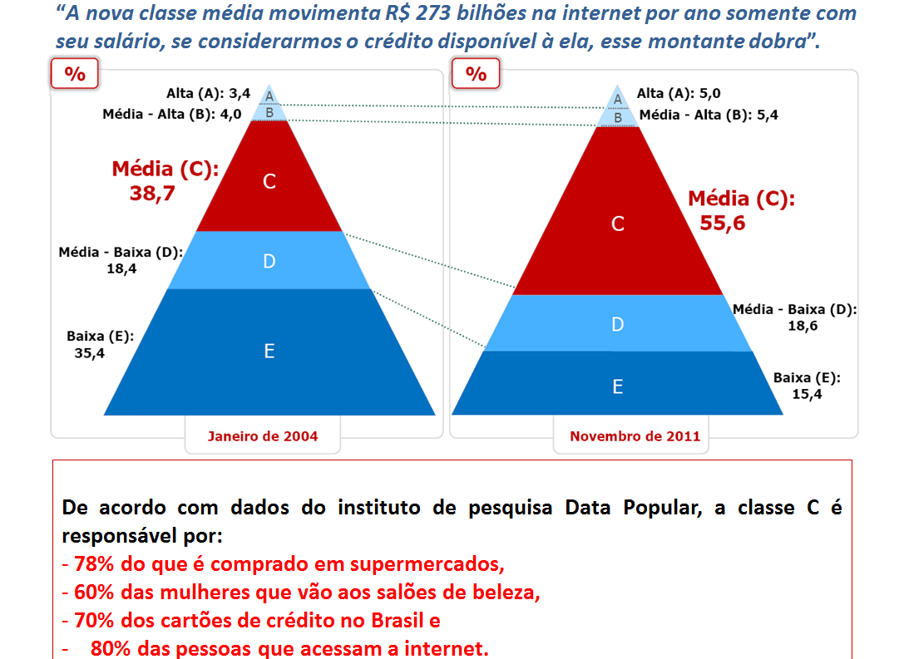
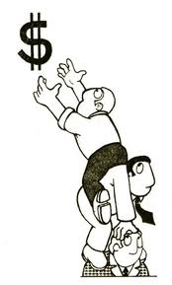

Slide 14

HISTÓRICO NORMATIVO
Em 6 de setembro de 2011, o CNSP deu o primeiro
passo: Resolução 244.
Em 27 de junho de 2012, após um extenso trabalho iniciado em 2008 de análise do mercado de microsseguros e das necessidades regulatórias para se viabilizar o produto no Brasil, a SUSEP editou as Circulares:
439, 440, 441, 442, 443 e 444, que regulamentaram referida Resolução.
Esse conjunto normativo estabeleceu condições para constituição e funcionamento de entidades que pretendam operar em microsseguros e sobre a atuação dos corretores de microsseguro, além de parâmetros obrigatórios para planos de microsseguros e as suas formas de contratação.

Slide 15
